Slide 1
Партия большевиков как субъект и объект конструирования в раннесоветском обществе
Бондарь Валерий Александрович
Исследование выполнено за счет гранта Российского научного фонда (проект №16-18-10106 «Раннесоветское общество как социальный проект: идеи, механизмы реализации, результаты конструирования»)

Slide 2
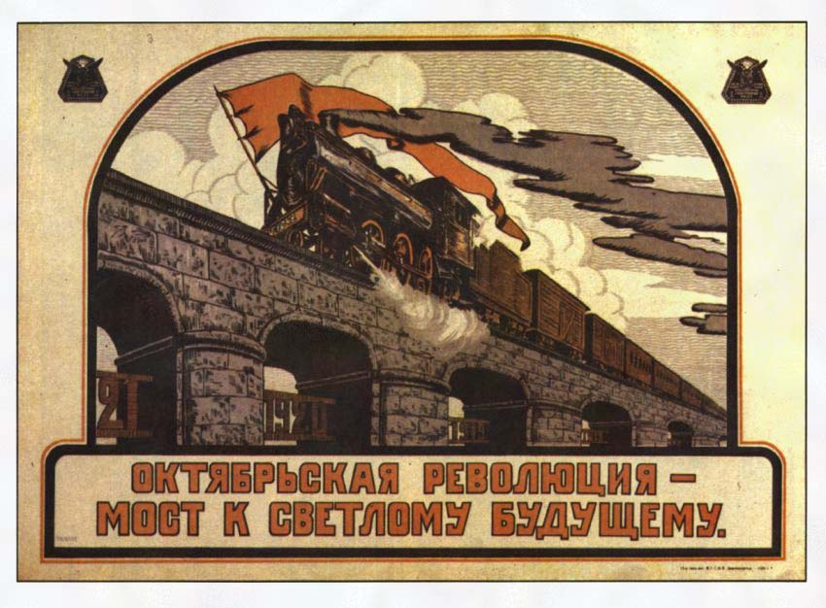

Slide 3
Роль партии большевиков в строительстве нового общества
В процессе конструирования новой реальности партию большевиков можно рассматривать двояко: и как субъект, и как объект конструирования
Субъект конструирования – в работе партийных организаций прослеживается стремление направлять и контролировать деятельность как органов власти и управления (советы и народные комиссариаты), так и общественных организаций и отдельных граждан.
Объект конструирования – как организация, которая позволит создать и направить новое общество к коммунистическому будущему, но и как часть этого будущего общества.

Slide 4
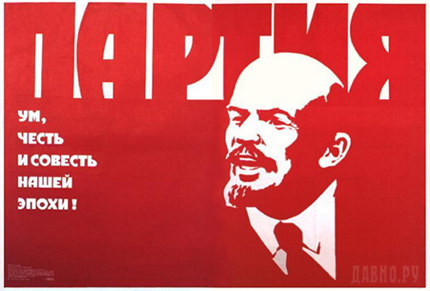
Партия как субъект конструирования

Slide 5


Организация органов управления

Slide 6
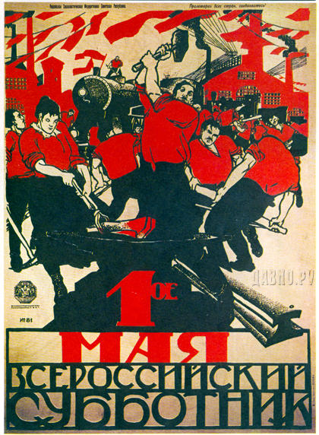

Труд и профсоюзы

Slide 7
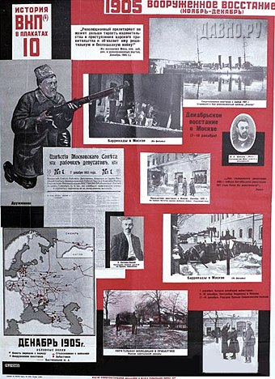
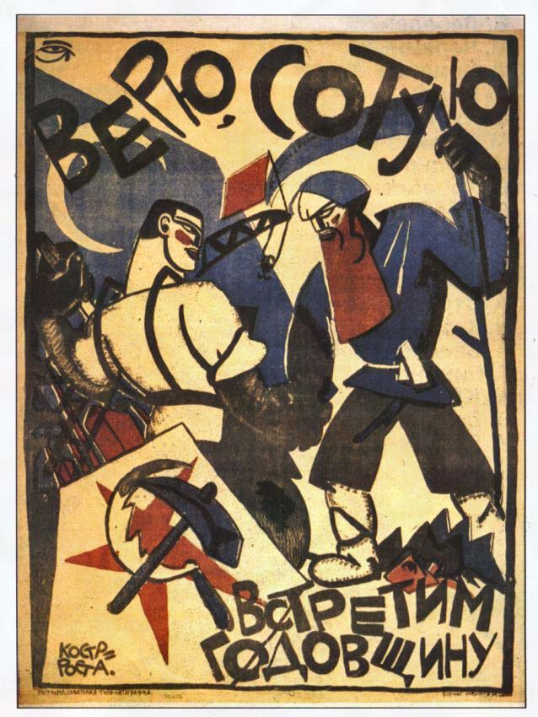
Пропаганда и агитация

Slide 8
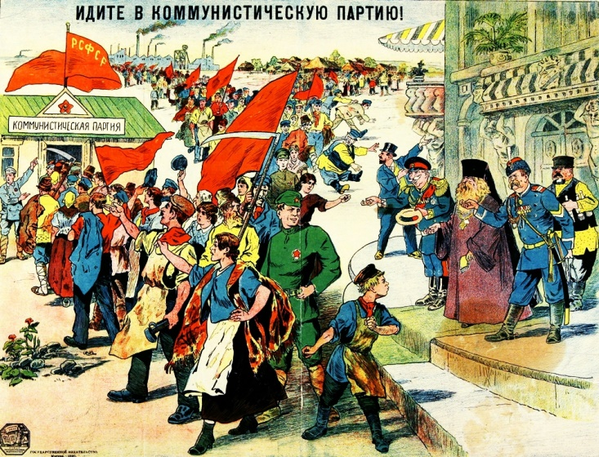
Партия как объект конструирования

Slide 9
Структура РСДРП (б) в 1917 г.
ЦК РСДРП (б)
Всероссийский съезд
Областной комитет
Областная конференция
Районный комитет
Районная конференция
Подрайонный комитет
Подрайонная конференция
Местная организация
Общее собрание

Slide 10
Коммунисты стали бюрократами. Если что нас погубит, то это
В. И Ленин в письме Г. Я. Сокольникову, 1922 г.

Slide 11
Структура РКП (б) в 1919 – 1922 гг.
ЦК РКП (б)
Всероссийский съезд
Областной комитет
Областная конференция
Губернский комитет
Губернская конференция
Уездный комитет
Уездная конференция
Волостной комитет
Волостное собрание
Ячейка
Общее собрание

Slide 12
«В... 1922–1923 годах ЦК вынужден был давать обширные и детальные инструкции на места, поскольку обращался к людям в большинстве своем малограмотным, зачастую толком и не понимавшим, о чем речь идет в этих постановлениях — и, следовательно, нуждавшихся в конкретных разъяснениях и указаниях»
А. П. Балашов, член Секретариата ЦК РКП (б) в 1922 – 1926 гг.

Slide 13
Структура ВКП (б) в 1925 – 1934 гг.
ЦК ВКП (б)
Всесоюзный съезд
Областная/краевая конференция; съезд республики
Областной/краевой комитет
ЦК республики
Окружной комитет
Окружная конференция
Уездный комитет
Уездная конференция
Районный комитет
Районная конференция
Городской комитет
Конференция первичных организаций
Первичная организация
Общее собрание организации

